Slide 1
Povodně
N. Petrovičová, A. M. Šimková, T. lányiová, M. MATUŠKOVÁ

Slide 2
Co to je?
přírodní jev způsobený rozlitím nadměrného množství vody v krajině mimo koryta vodních toků
jejími následky mohou být různě velké škody na majetku, ekologické škody či oběti na lidských životech
škody na domácnostech, které se nacházejí v přirozených záplavových územích
mohou být lokální, ovlivňující blízké okolí vzniku, nebo velmi rozsáhlé, ovlivňující celé povodí

Slide 3
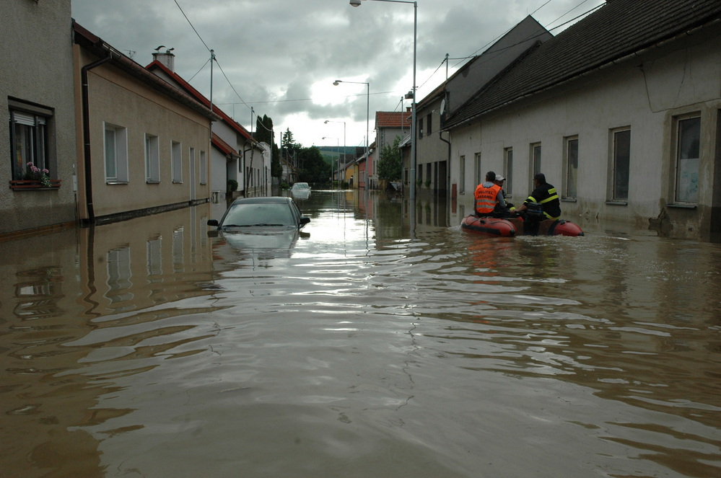
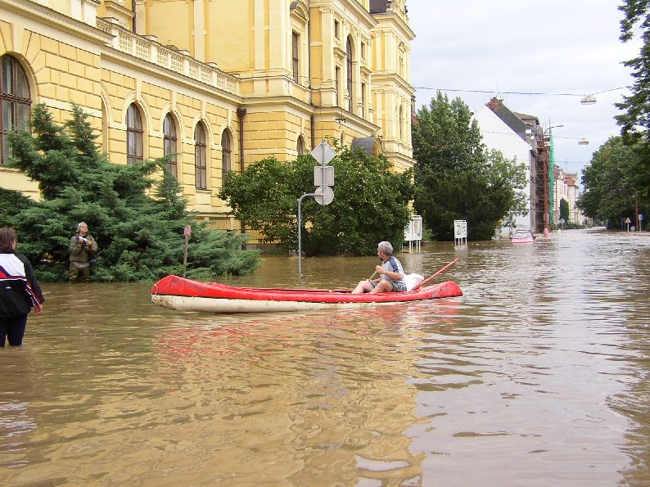
České Budějovice 2002

Slide 4
Povodeň x Záplava
Povodeň – výrazné přechodné zvýšení hladiny vodního toku a zaplavení území vodou, která se vylila ze břehů vodních toků nebo vodních nádrží
Záplava – vylití vody z koryta v důsledku povodně.
vytvoření souvislé vodní plochy, která po určitou dobu stojí nebo proudí a může být způsobena i z jiných zdrojů než vodních toků, např. dešťovými srážkami, táním sněhu, z vodovodních zařízení a nádrží apod.

Slide 5
Hlavní příčiny povodní
Monzunové deště
Hurikány
V ČR:
1. letní povodně způsobené déletrvajícími regionálními srážkami
2. přívalové povodně způsobené krátkodobými srážkami
3. zimní a jarní povodně způsobené rychlým táním sněhové pokrývky

Slide 6
Povodně v ČR
Na území Česka dochází k rozlivu vody mimo koryta vodních toků při povodňových situacích s 1 % pravděpodobností
Pro vznik povodní v podmínkách Česka jsou v naprosté většině případů rozhodující meteorologické příčinné jevy, jejichž důsledky se projeví přímo na území státu.
Povodně přicházející ze sousedních států se mohou vyskytovat ve významnějším rozsahu pouze na Dyji a částečně na horní Lužnici
Povodně jsou přirozenou součástí koloběhu vody v krajině
V Česku je zároveň možné dlouhodobě pozorovat vysokou míru dobročinnosti v době povodní.

Slide 7
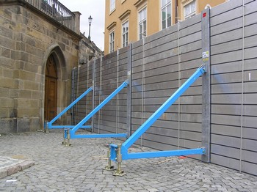
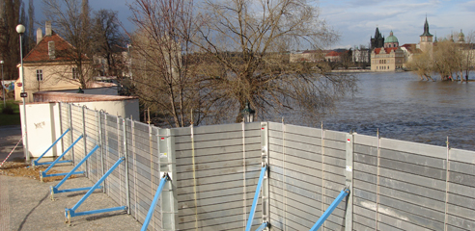
Protipovodňová ochrana
protipovodňová opatření slouží k úplné eliminaci povodní nebo alespoň k minimalizaci povodňových škod
Mezi ně lze zařadit např. stavbu vodních nádrží, protipovodňových hrází, suchých a polosuchých polderů.

Slide 8
Stupeň povodňové aktivity
Stupeň povodňové aktivity (zkratka SPA) je jednoduché číselné označení situace z hlediska míry ohrožení obyvatelstva a jeho majetku možnou či právě probíhající povodní. V současné době definuje platný český vodní zákon tři možné stupně povodňové aktivity:
První stupeň – stav bdělosti
Druhý stupeň – stav pohotovosti
Třetí stupeň – stav ohrožení

Slide 9
První stupeň: nastává při nebezpečí povodně. Situaci na vodním toku nebo vodním díle je třeba věnovat zvýšenou pozornost, zahajuje hlídková služba
Druhý stupeň: dochází k němu v případě, že již nebezpečí přerostlo do skutečné povodně. Při jeho vyhlášení se aktivizují orgány protipovodňové ochrany a provádějí se opatření podle povodňového plánu.
Třetí stupeň: vyhlašuje se při nebezpečí vzniku škod většího rozsahu nebo ohrožení životů a majetku v záplavovém území. Probíhají zabezpečovací a případně i záchranné a evakuační činnosti.

Slide 10
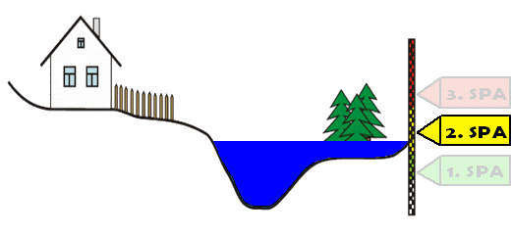
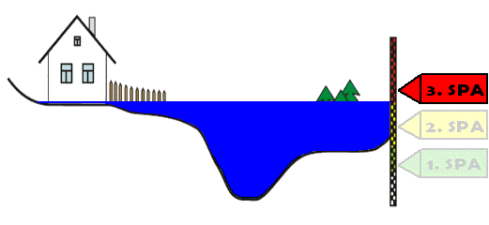

Slide 11
Přívalová povodeň
též blesková povodeň, vzniká po krátkém přívalovém dešti a je typická pro suché, pouštní nebo polopouštní oblasti
Hraniční intenzitu a trvání srážek potřebných pro vznik přívalové povodně nelze jednoznačně stanovit, protože závisí na mnoha faktorech od typu a tvaru terénu až po nasycenost půdy vodou, ale ovlivňuje ji negativně např. nevhodné hospodaření s krajinou.

Slide 12
Odkazy:
http://portal.chmi.cz/files/portal/docs/poboc/CB/pruvodce/verejnost_povodnova_ochrana.html
https://cs.wikipedia.org/wiki/Povode%C5%88
http://editor.dppcr.cz/pk_edt/objevinfo.php?seq=11059745
http://mchcb.cz/zakladni-informace/clanky/charita-spustila-novy-web-o-povodnich/

Slide 13
Otázky
Co je to povodeň?
Jaký je rozdíl mezi povodní a záplavou?
Proč nebo jak vznikají povodně v ČR?
Jak vypadá protipovodňové opatření a k čemu slouží?
Definuj stupeň povodňové aktivity.
Jaké jsou stupně povodňové aktivity? Jmenuj je a popiš.
Jaké jsou hlavní příčiny povodní ve světě a v ČR? V ČR jsou tři. Jmenuj je a popiš, jak vznikají.
Co je to přívalová povodeň?
Vzpomeneš si, ve kterém roce byly na území ČR poslední velké povodně?
Povodně mohou přicházet do ČR i ze sousedních států. Na jakých řekách se mohou vyskytovat ve významnějším rozsahu?
Doplňující otázka: Před jakou budovou v Českých Budějovicích je vyfocen pán v loďce na obrázku v prezentaci?

